Slide 1
GOKB Infostunde
Niederschwellige Informationsveranstaltung zur GOKB
  keine Verpflichtung, keine Anmeldung nötig
  Freier Austausch und Partizipation erwünscht
  Chat wird parallel moderiert → Fragen im Chat für das Protokoll
Termin
  Einmal im Monat: Erster Montag im Monat um 15 Uhr
  Nächste Infostunde: Montag, 02. Juni 2025
Thema
  Pakete bzw. Titellisten mit individuellen Komponenten

Slide 2
Die GOKB auf dem 9. Bibliothekskongress in Bremen
Mittwoch
  09:00-10:30 Uhr: GOKB Hands-on Lab (Foyer Halle 5 / Raum B): Effiziente Metadatenpflege: Mit der GOKB Datenfehler erkennen und korrigieren https://bid2025.abstractserver.com/program/#/details/sessions/89
  11:00-12:30 Uhr: ZDB-Fachtreffen (Halle 4.1 / Raum I): Global Open Knowledgebase Base (GOKB) - Ist-Stand und Aussicht https://bid2025.abstractserver.com/program/#/details/sessions/46
  12:45-13:45 Uhr Posterpräsentation: Konfliktlöser im Identifikatoren-Dschungel - die Werkzeuge der Global Open Knowledgebase (GOKB)
  14:00-16:00 Uhr FOLIO-Praxisberichte (Halle 4.1 / Raum I): Gemeinsamkeiten und Unterschiede: GOKB-Daten für Alma und FOLIO https://bid2025.abstractserver.com/program/#/details/sessions/222
Donnerstag
  12:45-13:45 Uhr Posterpräsentation: Konfliktlöser im Identifikatoren-Dschungel - die Werkzeuge der Global Open Knowledgebase (GOKB)
  14:30-15:00 Uhr: #Freiraum25: GOKB: Die offene Plattform für E-Ressourcen - Praxisnah und Interaktiv

Slide 3
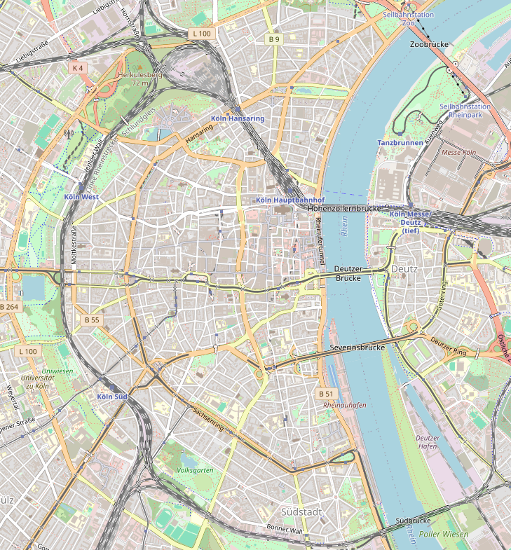
GOKB Fachtreffen
Wo?
hbz in Köln
Wann?
09./10. Oktober
(Do & Fr)

Slide 4
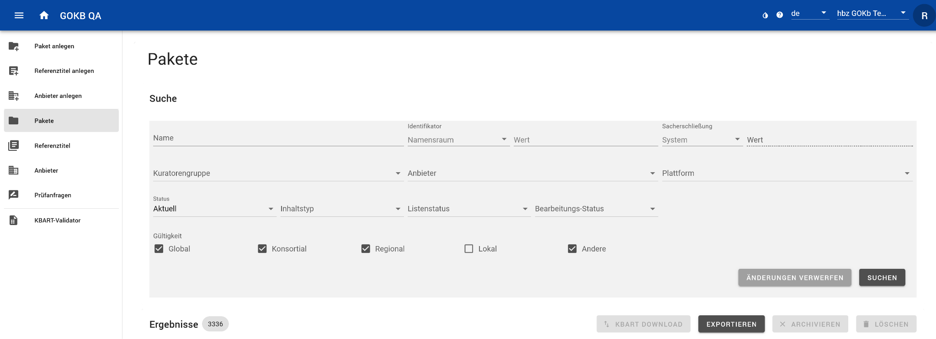
Lokale Pakete
Lokal → Für eine Einrichtung relevant
Ursprünglich keine Option der KB / auf Wunsch der Nutzenden eingeführt
Im Suchfilter als Voreinstellung ausgeblendet

Slide 5
Wie lege ich ein lokales Paket an?
Gedankliche Prüfung
“Besitzt das Paket einen Inhalt,
der nur für meine Institution relevant ist”
→ Häufig werden Pakete als lokal ausgezeichnet, obwohl sie allgemeine Pakete sind
→ Damit fällt der große arbeitsteilige Vorteil der GOKB weg
→ Wenn man noch unfertig / unsicher ist:
Paket als “In Arbeit” (Bearbeitungsstatus) bzw. “In Bearbeitung” (Listenstatus) auszeichnen.

Slide 6
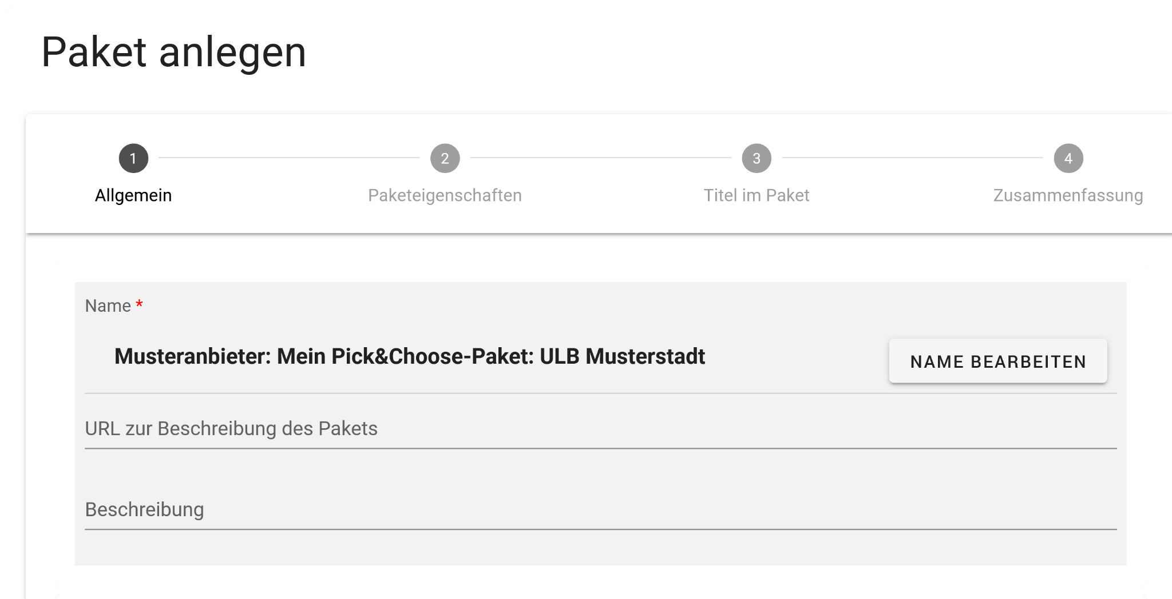
Wie lege ich ein lokales Paket an?
Betreffende Einrichtung schon im Titel auszeichnen !!!
Fehlerquelle: Ohne Auszeichnung des Einrichtungsnamens ist das Anlegen eines gleichbenannten globalen Pakets nicht mehr möglich! (Da die Dublettenprüfung anspringt)

Slide 7
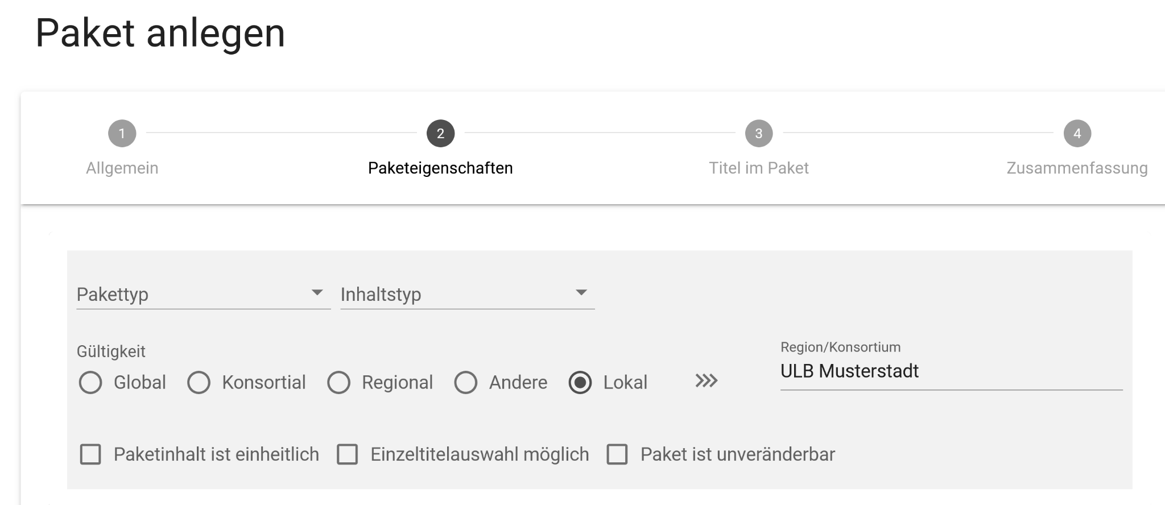
Wie lege ich ein lokales Paket an?
Gültigkeit auf “Lokal” stellen
Einrichtungsnamen im neu eingeblendeten Feld “Region/Konsortium” eintragen

Slide 8
Problem: Institutionsspezifische KBART-Listen
Fall: Ergebnis eines Pick&Choose-Vorgangs / EBS
→ Lokales Paket mit “Kauftitel” und Institutionsnamen
Fall: Anbieter schnüren individuelle Pakete
→ Lokales Paket mit Institutionsname
Fall: Eigene Sammlung von Einzeltitelkäufen
→ Lokales Paket mit Institutionsname

Slide 9
Problem: Institutionsspezifische KBART-Listen
Fall: Bestehende Zugriffsberechtigungen in allgemeinem Paket
Bsp.: Beck e-Library - Vahlen Jura ← Anbieter bietet die KBART-Liste inkl. herausgefallener Titel an - ohne entsprechende Markierung.
  Idealfall: Nachbesserung des Anbieters anhand des Feldes access_end_date
→ Formulierungshilfe durch GOKB-Team
  Provisorisch: Eigenständige Überarbeitung der KBART-Datei
    Herausgefallene Titel auf “archiviert” setzen
    Berechtigte Bibliotheken in FOLIO als Vereinbarungskomponente hinzufügen

Slide 10

Feedback

Slide 11
Vielen Dank!
Wir nehmen Ihre Fragen
und Anregungen gerne
entgegen!
Kontakt
info@gokb.org
support@gokb.org
https://gokb.org/

